Slide 1
Муниципальное бюджетное дошкольное образовательное учреждение «Детский сад №247» «Помним. Гордимся. Благодарим» Посвящено 80-летию Победы в Великой Отечественной войне Цикл бесед для воспитателей и родителей Для среднего дошкольного возраста
📅 Апрель–Май 2025 г. 📍 г.Красноярск

Slide 2
🌿 Эпиграф
Пусть не будет войны никогда, Пусть спокойно спят города, Пусть сирены не воют, как встарь, 80 лет назад закончилась Великая Отечественная война. Мы не только чтим память о героях, но и воспитываем у подрастающего поколения уважение к прошлому, любовь к Родине, доброту и сострадание.
Этот цикл бесед поможет педагогам и родителям в доступной и эмоциональной форме рассказать детям о важных страницах истории.
Мир пусть держит над миром стражу!

Slide 3
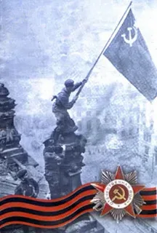
📘 Беседа 1: Кто такие герои?
🎯 Цель: Познакомить детей с понятием «герой».
👦🧙‍♂️ Герои в сказках и в жизни:
Обсудите, кто такие герои в сказках, и кто такие герои настоящие (солдаты, пожарные, врачи).
🗣️ Рассказ воспитателя.
Пример простого рассказа: "Жил-был солдат, который защищал страну. Он был смелым и добрым, как богатырь!"
🎭 Игра: «Мы — защитники!»
Воображаем, что защищаем город от врага. Дети строят «укрепление» из кубиков, берут «щит» (подушка), и охраняют покой.
🖍️ Задание с родителями:
Нарисовать вместе «моего героя» — можно придумать, можно нарисовать папу, бабушку, деда, брата.

Slide 4
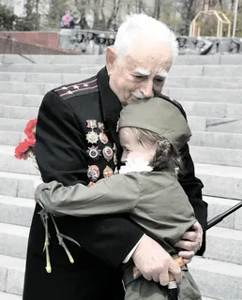
📘 Беседа 2: Мой прадедушка — герой!
🎯 Цель: Установить связь поколений, вызвать интерес к семейной истории.
👵 Рассказ родителей.
Попросите родителей рассказать о родственниках, которые жили во время войны. Можно принести фотографии, письма, предметы из прошлого.
🏠 Уголок памяти
Создаём в группе «Уголок памяти»: оформляем стол или стенд, где дети размещают фото, медали, поделки.
🗣️ Обсуждение в кругу
— "Кто у тебя был героем в семье?"
— "Что ты знаешь о нём?"
🖍️ Творческое задание:
Нарисовать или слепить из пластилина свою прабабушку или прадедушку в военной форме или с медалью.

Slide 5
📘 Беседа 3: Что такое Победа?
🎯 Цель: Донести понятие Победы и мира через образы и чувства.
🎬 Мультфильм «Солдатская сказка»
После просмотра обсудите: кто победил? Почему так важно, чтобы был мир?
🕊️ Символ мира
Поговорите о белом голубе, как о символе мира. Предложите детям своими словами объяснить: "Что такое Мир?"
🎨 Творческое задание:
Рисуем «Мирное небо» с солнышком, детьми, голубями. Можно сделать коллективную аппликацию на ватмане.
🗨️ Игра «Мирные дела»
Назови добрые поступки, которые делают наш мир лучше: «Помогаю другу», «Убираю игрушки», «Делаю добро».

Slide 6
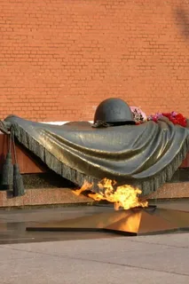
📘 Беседа 4: Символы Победы
🎯 Цель: Познакомить с основными символами Победы.
🎗️ Что мы видим 9 Мая?
Показать детям Георгиевскую ленту, фото Вечного огня, военного парада. Рассказать, что означают эти символы.
✂️ Аппликация «Символ Победы»
Делаем открытку или поделку с изображением голубя, ленты, красной звезды.
🏛️ Макет памятника
С родителями можно сделать мини-макет памятника солдату или цветочную клумбу.
📚 Совет воспитателю:
Поищите вместе с детьми в книгах или интернете символы, которые им понравятся и которые хочется сохранить в памяти.

Slide 7
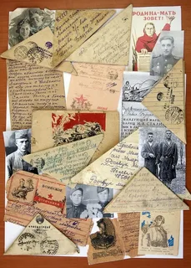
📘 Беседа 5: Письмо солдату
🎯 Цель: Формировать благодарность, сочувствие, уважение.
📬 Что бы ты сказал солдату?
Спросите у детей:
— "Если бы ты встретил солдата — что бы сказал?"
— "Как бы ты его поблагодарил?"
🎨 Коллективное письмо
На ватмане дети рисуют, клеят, подписывают благодарности. Можно сделать настоящий «треугольник» как в письмах.
📦 Акция «Спасибо за мир!»
Если есть возможность — передать письмо ветеранам или повесить на стенде, в коридоре детсада.
💭 Совет родителям:
Скажите ребёнку: «Ты — продолжатель мира». Обсудите, как важно быть добрым, чтобы никогда не было войны.

Slide 8
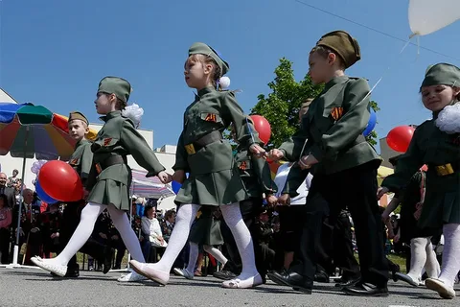
📘 Рекомендации для родителей
👪 1. Рассказывайте о героических страницах семьи
Даже простые истории из жизни — ценный материал для воспитания.
🌺 2. Посетите памятные места с ребёнком
Сквер Победы, мемориал, музей — даже краткий визит запомнится.
📖 3. Читайте вместе добрые книги
Книги о детях военного времени, например: «Девочка из города» (Л. Воронкова),
«Сын полка» (В. Катаев).
❤️ 4. Воспитывайте доброту и уважение
Говорите о том, что такое мир, дружба, взаимопомощь — с примерами из жизни.

